Slide 1
Vyúčtování výdajů za období 1. 7. 2021 – 31. 12. 2021
Odbor sociálních věcí, oddělení správní a realizace projektů
prosinec 2021

Slide 2
!!! UPOZORNĚNÍ !!!
ZPK usnesením č. 455/21 ze dne 18. 10. 2021 schválilo změnu smlouvy o poskytnutí účelové dotace spočívající v úpravě odst. 3 a 4 čl. III, který stanovuje pravidla čerpání splátek dotace a krytí nákladů předfinancovaných v období od 1. 1. 2021.
Původní znění smlouvy jasně stanovovalo hranice, v jakém období a jakými finančními prostředky lze hradit náklady projektu vzniklé od 1. 1. 2021. Nová úprava tyto časové hranice bortí a umožňuje hradit náklady vzniklé od 1. 1. 2021 po celou dobu realizace projektu všemi splátkami dotace.
Čl. XII odst. 1 bodu 1. 2. ukládá příjemci dotace povinnost předložit nejpozději do 20. 1. 2022 vyúčtování výdajů uhrazených z finančních prostředků tvořených součtem třetí a čtvrté splátky a případných nevyčerpaných finančních prostředků z první a druhé splátky.
Jelikož nové znění čl. III odst. 4 smlouvy o poskytnutí účelové dotace opravňuje příjemce dotace čerpat případné nevyčerpané finanční prostředky z třetí a čtvrté splátky dotace a případně první a druhé splátky dotace v období od 1. 1. 2022, dává tak příjemci dotace v rámci vyúčtování výdajů možnost předložit i lednový náklad roku 2022 uhrazený do 20. 1. 2022. Ačkoli tuto variantu smlouva o poskytnutí účelové dotace umožňuje, doporučujeme s ohledem na možnou kolizi s vyúčtováním dotace za rok 2021, kde se sledují náklady a výnosy roku 2021, do vyúčtování výdajů za období 1. 7. 2021 – 31. 12. 2021 zahrnout pouze náklady roku 2021 uhrazené do 20. 1. 2022. Náklady roku 2022 pak budou zahrnuty do následujícího vyúčtování výdajů za období 1. 1. 2022 – 30. 6. 2022.

Slide 3
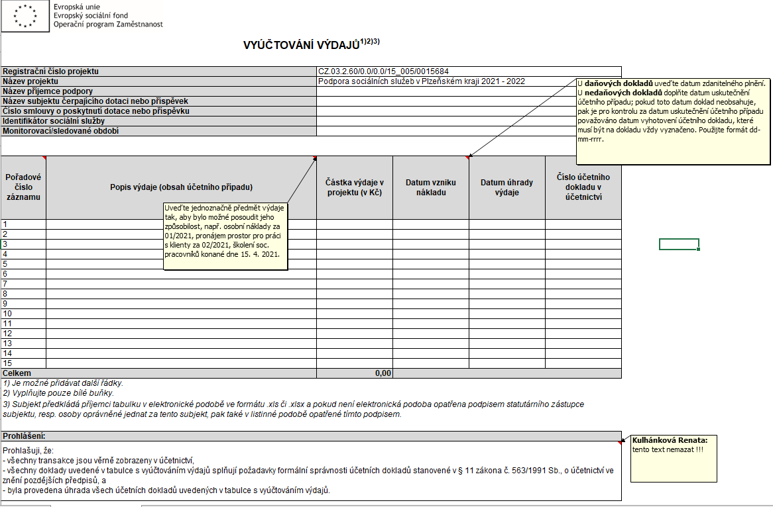
Vyúčtování výdajů za období 1. 7. 2021 – 31. 12. 2021

Slide 4
Vyúčtování výdajů za období 1. 7. 2021 – 31. 12. 2021
sloupec „Popis výdaje“ (obsah účetního případu) – uvést jednoznačně předmět výdaje tak, aby bylo možné posoudit jeho způsobilost, např. nájemné za 07/2021, školení soc. pracovníků konané dne 15. 11. 2021, mzdy srpen 2021
sloupec „Částka výdaje v projektu (Kč)“ – uveďte vyúčtovanou částku hrazenou z projektu, resp. částku výdaje projektu (v Kč) pro příslušný identifikátor sociální služby.
sloupec „Datum vzniku nákladu“ – u daňových dokladů uveďte datum zdanitelného plnění. U nedaňových dokladů doplňte datum uskutečnění účetního případu; pokud toto datum doklad neobsahuje, pak je pro kontrolu za datum uskutečnění účetního případu považováno datum vyhotovení účetního dokladu, které musí být na dokladu vždy vyznačeno. !!! Použijte formát dd-mm-rrrr. !!!

Slide 5
Vyúčtování výdajů za období 1. 7. 2021 – 31. 12. 2021
sloupec „Datum úhrady výdaje“ – uveďte datum dle výpisu z bankovního účtu či výdajového pokladního dokladu. !!! Použijte formát dd-mm-rrrr. !!!
sloupec „Číslo účetního dokladu v účetnictví“ – uveďte interní číslo účetního dokladu v účetnictví subjektu čerpajícího dotaci nebo příspěvek.

Slide 6
Termín a způsob předání vyúčtování výdajů
Termín předložení vyúčtování výdajů: nejpozději do 20. 1. 2022.
Formulář Vyúčtování výdajů za období 1. 7 . 2021 – 31. 12. 2021 zašle příjemce v elektronické podobě ve formátu .xls či .xlsx na e-mail: martina.vojackova@plzensky-kraj.cz, renata.kulhankova@plzensky-kraj.cz a současně v listinné podobě opatřené podpisem statutárního zástupce, popř. oprávněné osoby prostřednictvím veřejné datové sítě do datové schránky KÚPK (!!! POZOR !!! příloha datové zprávy nesmí být zaheslována – takto zabezpečený soubor nelze převést do archivní podoby), prostřednictvím provozovatele poštovních služeb (v případě zaslání poštou je dostačující razítko podací pošty 20. 1. 2021) nebo osobně doručí na podatelku KÚPK.

Slide 7
Termín a způsob předání vyúčtování výdajů
Součástí vyúčtování výdajů budou dále doklady dle čl. XII. odst. 3 smlouvy o poskytnutí dotace, a to:
doklady vztahující se ke všem výdajům:
výpis z bankovního účtu za kalendářní měsíc obsahující popis uhrazených výdajů – není nutné dokládat výpis ke každému dokladu,
účetní doklady – !!! doklady, které již byly zkontrolovány v rámci veřejnosprávní kontroly v místě poskytování služby není nutné dokládat !!!
interní předpis/dokument upravující rozdělení nákladů společných pro více služeb či činností s vyčíslením jednotlivých sazeb za sledované období, metodiku vypočtení režijních nákladů u spotřeby energií, u úhrady nájemného atd. → !!! nedošlo-li ke změně interních předpisů/dokumentů ve sledovaném období, není nutné jejich opětovné dokládání. Dokládá se pouze nový/pozměněný dokument !!!

Slide 8
Termín a způsob předání vyúčtování výdajů
doklady vztahující se k jednotlivým druhům výdajů k příslušným položkám, tj.
osobní náklady – mzdový list, pracovní smlouva, dohoda o pracovní činnosti, dohoda o provedení práce,
režijní výdaje – smlouva o splátkách operativního leasingu, smlouva o pronájmu, aj.,
služby, drobné stavební úpravy – smlouvy dokladující vztah aj.,
hmotný majetek, kancelářské potřeby, školení – faktury/účtenky/paragony.
↓
!!! nedošlo-li ke změně výše uvedených dokumentů ve sledovaném období, není nutné jejich opětovné dokládání. Dokládá se pouze nový/pozměněný dokument !!!

Slide 9
Termín a způsob předání vyúčtování výdajů
doklady na základě výzvy KÚPK :
vnitřní předpis, kolektivní smlouvu nebo obdobný dokument, který stanoví kritéria pro poskytování mimořádných odměn/cílových odměn,
zdůvodnění vyplacení mimořádných odměn/cílových odměn,
knihu jízd.
Výše uvedené doklady je možné předložit v elektronické podobě v zabezpečeném souboru na emaily: martina.vojackova@plzensky-kraj.cz a , renata.kulhankova@plzensky-kraj.cz, popř. osobně do rukou Renaty Kulhánkové.
V případě osobního předání je nutné spolu s doklady předložit i protokol o předání s výčtem všech doložených podkladů ke kontrole vyúčtování výdajů. Protokol o předání chrání předávajícího před případným nařčením o nedodání všech dokladů, a zároveň přejímající má kompletní přehled o všech dokumentech.

